Slide 1


МІНІСТЕРСТВО ОСВІТИ І НАУКИ УКРАЇНИ
Державний університет інфраструктури та технологій
КАФЕДРА МЕНЕДЖМЕНТУ, публічного управління та адміністрування
Запрошує Вас на навчання
за спеціальністю
028 “МЕНЕДЖМЕНТ СОЦІОКУЛЬТУРНОЇ ДІЯЛЬНОСТІ”
ОПП“ІННОВАЦІЙНИЙ МЕНЕДЖМЕНТ КРЕАТИВНИХ ІНДУСТРІЙ”
За другим (магістерським)
рівнем вищої освіти
м. Київ, вул. І. Огієнка, 19, к. 608, тел. (097) 840-05-80, (044) 591-51-97

Slide 2


МІНІСТЕРСТВО ОСВІТИ І НАУКИ УКРАЇНИ
Державний університет інфраструктури та технологій
«Ти ніколи не розв'яжеш проблему, якщо думатимеш так само, як ті люди, котрі її створили». А. Ейнштейн
Креативні індустрії - це діяльність, в основі якої лежить індивідуальний творчий принцип, навик або талант і яке несе в собі потенціал створення доданої вартості і робочих місць шляхом виробництва і експлуатації інтелектуальної власності".

Slide 3
Ви можете отримати сучасну, престижну, перспективну професію:
Керівники підрозділів у сфері культури, відпочинку та спорту
Вищі посадові особи інших громадських організацій в соціально-культурній сфері
Директор установи (підприємства, організації) культури (кінотеатру, кіно-відеопрокату, кіностудії, тощо)
Менеджери (управителі) у сфері культури, відпочинку та спорту
Організатор культурно-дозвіллєвої діяльності
Організатор громадських заходів
Організатор концертів і лекцій

Slide 4
Де ви зможете працювати?
у міжнародних культурних центрах
рекламних, маркетингових та pr-агенціях
соціокультурних інститутах
консалтингових агенціях
туристичних центрах
продюсерських центрах
готельно-ресторанних комплексах
у засобах масової інформації
арт-центрах, івент-агенціях
торгово-розважальних комплексах

Slide 5
ПЕРЕВАГИ ПРОФЕСІЇ МЕНЕДЖЕР СОЦІОКУЛЬТУРНОЇ ДІЯЛЬНОСТІ
МІНІСТЕРСТВО ОСВІТИ І НАУКИ УКРАЇНИ
Державний університет інфраструктури та технологій
Реалізація крутих, нестандартних творчих проєктів
Зростаючий попит на фахівців в креативних індустріях; високі зарплати
Реальна можливість працевлаштування в Україні та
за кордоном

Slide 6


МІНІСТЕРСТВО ОСВІТИ І НАУКИ УКРАЇНИ
Державний університет інфраструктури та технологій
Здобудь кваліфікацію
магістра з менеджменту соціокультурної діяльності
(«Інноваційний менеджмент креативних індустрій»),
що дозволить:
а) здійснювати
професійну діяльність в соціокультурній сфері;
б) продовжити навчання в аспірантурі.

Slide 7
Навчання за освітньо-професійною програмою «Інноваційний менеджмент креативних індустрій»
Спрямоване на створення цілісної системи забезпечення підготовки висококваліфікованих фахівців, здатних розв’язувати складні спеціалізовані задачі в професійній діяльності та вирішувати практичні проблеми креативного та інноваційного характеру в сфері менеджменту соціокультурної діяльності, користуватись традиційними засобами та інноваційними інструментами для підвищення власної конкурентоспроможності на сучасному ринку професійних послуг.
ФОРМИ НАВЧАННЯ:
Денна , Заочна
ТРИВАЛІСТЬ НАВЧАННЯ:
1 рік 4 місяці – на основі першого (бакалаврського) рівня вищої освіти, освітньо-кваліфікаційного рівня «спеціаліст», магістр здобутого за іншою спеціальністю

Slide 8

ДИСЦИПЛІНИ, ЯКІ ВИ БУДЕТЕ ВИВЧАТИ
МІНІСТЕРСТВО ОСВІТИ І НАУКИ УКРАЇНИ
Державний університет інфраструктури та технологій
Менеджмент організацій креативних індустрій
Корпоративна соціальна відповідальність в соціокультурній діяльності
Управлінські інновації в соціокультурній діяльності
Інноваційний менеджмент соціокультурного проектування
Інформаційні системи та інноваційні технології в соціокультурній діяльності
Управління змінами та комунікаціями в соціокультурній діяльності
Маркетинг соціокультурних продуктів і послуг
Крос-культурний менеджмент
Методологія і організація наукових досліджень
Ділова іноземна мова

Slide 9
МІНІСТЕРСТВО ОСВІТИ І НАУКИ УКРАЇНИ
Державний університет інфраструктури та технологій
Умови вступу на спеціальність
ЗАЯВА + МОТИВАЦІЙНИЙ ЛИСТ!
2022 рік
!
Вступ на спеціальність можливий
без результатів магістерського комплексного тесту та магістерського тесту навчальної компетентності!

Slide 10
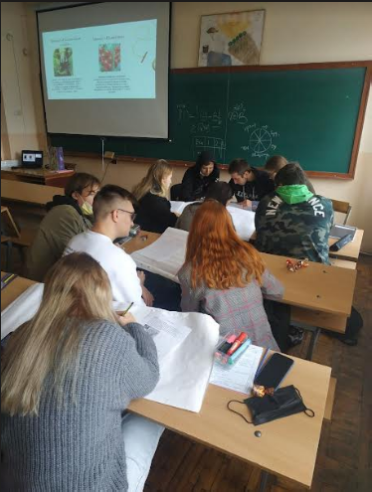
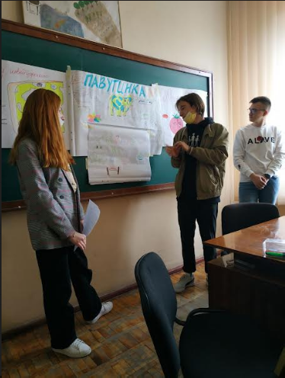
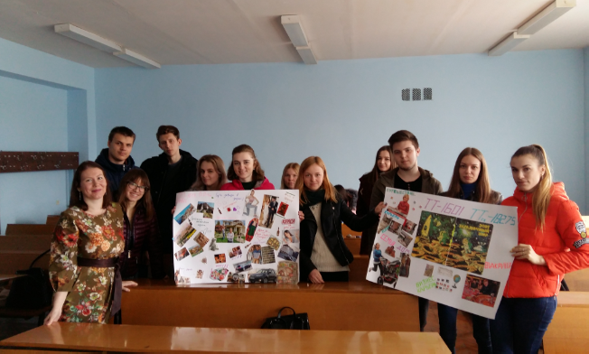
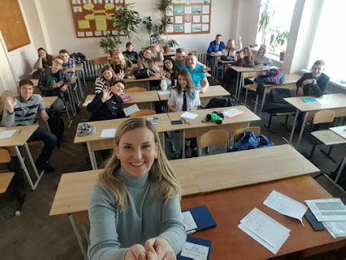
МІНІСТЕРСТВО ОСВІТИ І НАУКИ УКРАЇНИ
Державний університет інфраструктури та технологій
Наші переваги
Висококваліфіковані викладачі
Використання сучасних методик навчання
Індивідуальний підхід до кожного студента
Творча та креативна атмосфера
Розвиток особистості та лідерських якостей здобувачів
Активне студентське життя

Slide 11
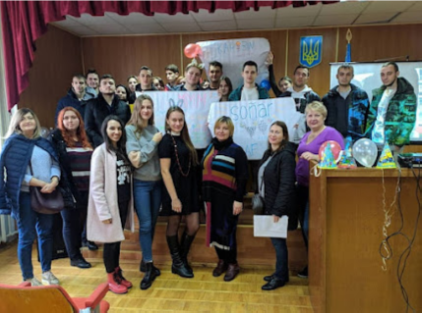
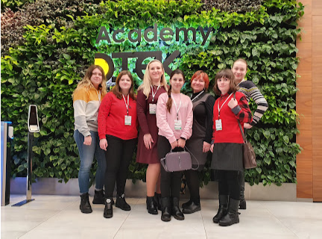
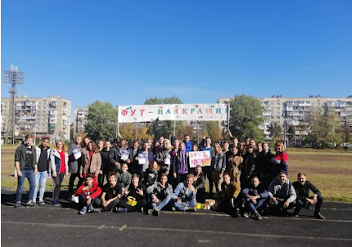
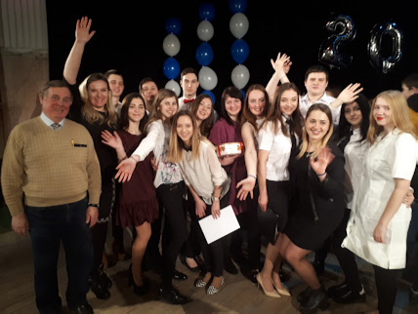
МІНІСТЕРСТВО ОСВІТИ І НАУКИ УКРАЇНИ
Державний університет інфраструктури та технологій
Активне студентське життя
На кафедрі менеджменту, публічного управління та адміністрування дбають про культурний розвиток своїх студентів і проводять різноманітні екскурсії, тренінги, конкурси, заходи, конференції

Slide 12
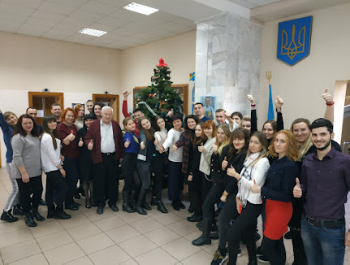
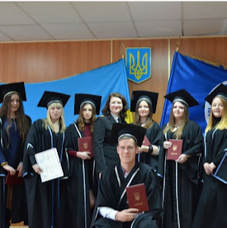
Кафедра менеджменту, публічного управління та адміністрування факультету управління і технологій Державного університету інфраструктури та технологій чекає на тебе!
Навчайся, твори і надихайся разом з нами!

Slide 13
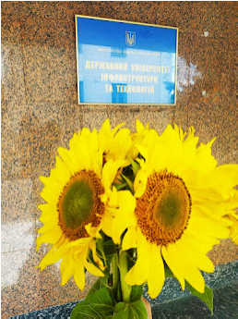
МІНІСТЕРСТВО ОСВІТИ І НАУКИ УКРАЇНИ
Державний університет інфраструктури та технологій
Факультет управління та технологій (деканат)
М. т. 063-601-88-93
Київ, вул. І. Огієнка, 19, к. 804
БУДЬ ПРОАКТИВНИМ - УПРАВЛЯЙ
СВОЇМ ЖИТТЯМ КРЕАТИВНО!

